Slide 2
第一讲
从江西红色历史深处走来
——为什么要传承弘扬好红色文化
一、红土圣地：江西红色文化的生成演进
二、独特的文化魅力：红色文化的品格
三、跨越时空的价值：红色文化走进新时代

Slide 3
致党内同志
（1928年4月）
同志们，我死诚不足惜，唯望凡我同志，一心一德，群策群力，在一条坚固的革命战线上完成我未竟之业。切勿悲观徘徊，犹豫不决；要在困难中找出路，求光明，最后胜利定属我们！如今而后，则我虽死犹生也，今当诀别之际，谨以至诚之谊，敬祝你们健康，努力！
陈逸群

Slide 4
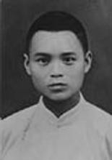
人物介绍
陈逸群，1905年生，江西铜鼓人，1926年从江西省立第一师范学校毕业后回铜鼓从事工人运动。1927年12月3日，陈逸群不幸被捕。1928年4月，陈逸群在临刑前写了这封铿锵有力的绝笔信后，英勇就义，时年23岁。

Slide 5
红色文化
红色文化主要指中国共产党领导中国人民在革命战争年代创造的先进文化，是立德树人的优质教育资源。
红色文化蕴含着中国共产党人的世界观、人生观、价值观，集中体现了中国共产党人的初心，具有永久的魅力和恒久的价值。

Slide 6
一、红土圣地：江西红色文化的生成演进
中国工人运动的策源地—— 安源
人民军队的摇篮——南昌
中国革命的摇篮——井冈山
共和国的摇篮——瑞金

Slide 7
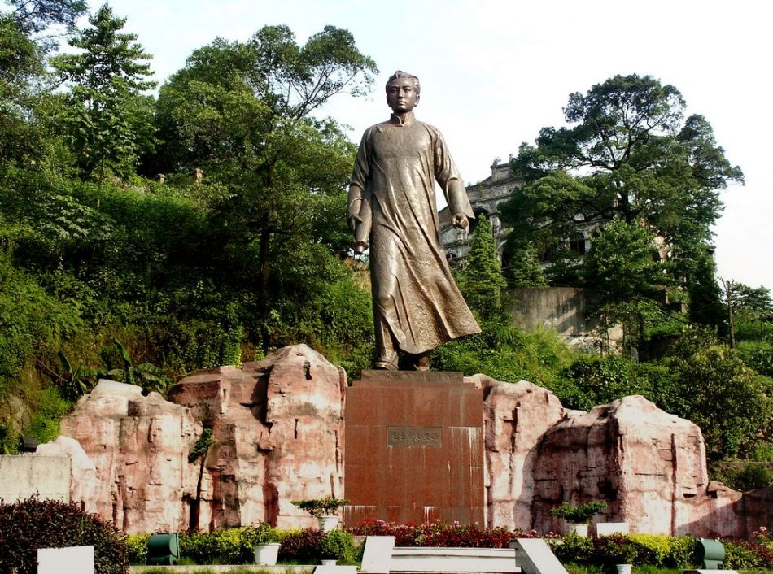
（一）安源：中国工人运动的策源地
毛主席来安源

Slide 8
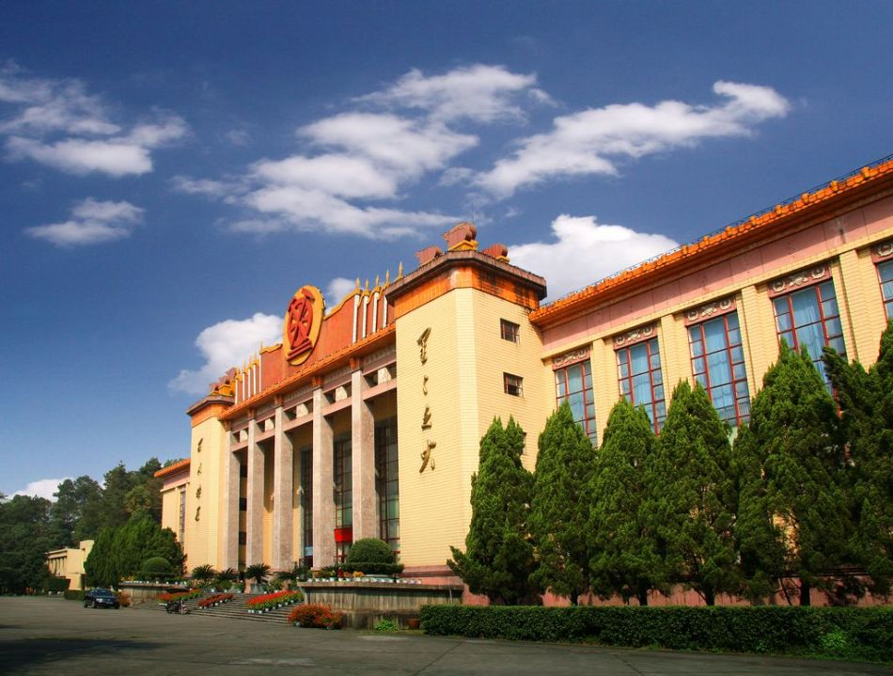
1922年1月至1923年2月，全国兴起了中国共产党领导的工人运动第一次高潮，其中产生重大影响的有安源路矿工人运动。
安源路矿工人运动是全国第一次罢工高潮中“绝无而仅有”的成功范例，在中国工运史上树起了一座不朽的精神丰碑
安源路矿工人运动纪念馆

Slide 9
1921年秋，中共湖南支部书记毛泽东来到安源进行实地考察。
1921年12月，中共湖南党组织派李立三到安源开展工作。
1922年2月，中共安源支部成立。
1922年5月，安源路矿工人俱乐部成立。
1922年9月初，毛泽东再次来到安源，对罢工做了部署。接着，
党组织又派刘少奇到安源，加强对罢工的领导。
1922年9月12日，李立三主持召开安源支部会议，并成立罢工指
挥部，由李立三任总指挥，刘少奇任俱乐部全权代表。同时，还
成立侦察队等组织，以负责维持罢工期间的秩序。
1922年9月14日，安源路矿工人举行大罢工。

Slide 10
安源路矿工人运动由于党的坚强领导，工人的齐心奋斗，以及采取了正确的应变策略，不仅能够巍然独存，还巩固和发展了来之不易的胜利成果，使之成为当时中国工人运动“硕果仅存”的典范。
这是党领导安源工人阶级在全国工人运动中创造的历史奇迹。不仅如此，从安源还走出了毛泽东、刘少奇、李立三、陈潭秋、蔡和森、恽代英等一大批革命家和红色力量，对推动全国工人运动的高涨乃至整个中国革命运动的发展具有重要意义。

Slide 11
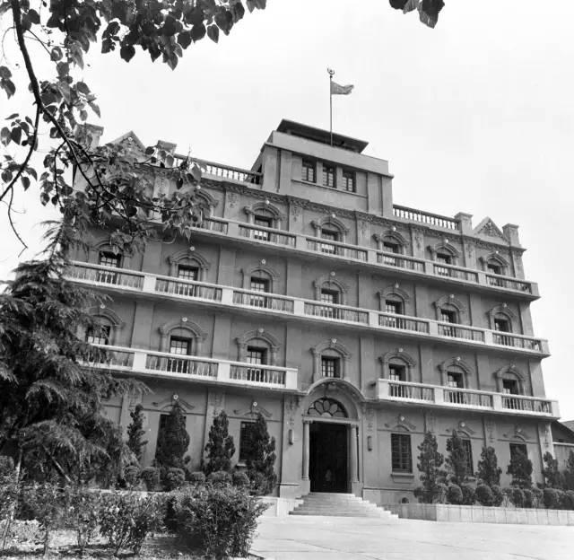
（二）南昌：人民军队的摇篮
1927年8月1日凌晨，南昌城头打响了中国共产党武装反抗国民党反动派的第一枪，人民军队在这里诞生，中国共产党的历史翻开了新的一页。因此，南昌被誉为“英雄城”“人民军队的摇篮”。
南昌起义总指挥部旧址

Slide 12
1927年7月中旬，中共中央派遣李立三、邓中夏、谭平山、恽代英等赴江西九江，准备组织中国共产党掌握和影响的国民革命军中的一部分力量，联合第二方面军总指挥张发奎重回广东，以建立新的革命根据地，实行土地革命。
7月20日，因发现张发奎已经站在汪精卫一边，李立三等立即抛弃依赖张发奎的计划，提议独立发动反对南京和武汉的国民党政府的军事行动，即南昌起义。
7月27日，周恩来从武汉经九江到达南昌。根据中央的决定，中共前敌委员会(简称“前委”)成立，由周恩来、李立三、恽代英、彭湃组成，周恩来任书记。前委当即决定于7月30日起义。
7月31日，前委决定于8月1日凌晨举行起义。
8月1日凌晨，在以周恩来为首的前委领导下，贺龙、叶挺、朱德、刘伯承等率领在党直接掌握和影响下的军队2万余人，举行南昌起义。

Slide 13
南昌起义打响了武装反抗国民党反动派的第一枪，在全党和全国人民面前树立了一面鲜明的武装斗争旗帜，标志着中国共产党独立地领导革命战争、创建人民军队和武装夺取政权的伟大开端，充分表现了中国共产党和中国人民不畏强敌、前仆后继的革命精神。

Slide 14
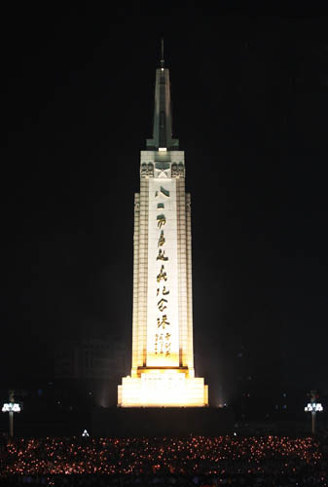
1977年为纪念南昌起义50周年而破土兴建，1979年1月8日落成。
八一南昌起义纪念塔

Slide 15
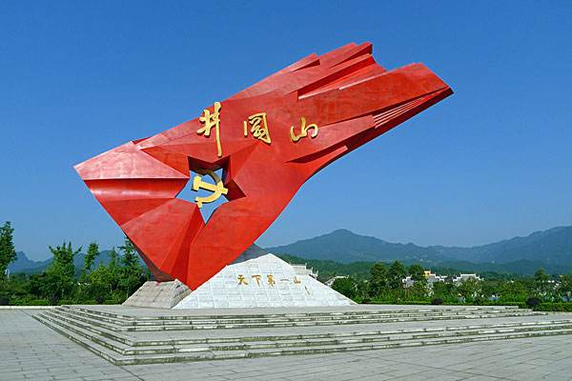
（三）井冈山：中国革命的摇篮

Slide 16
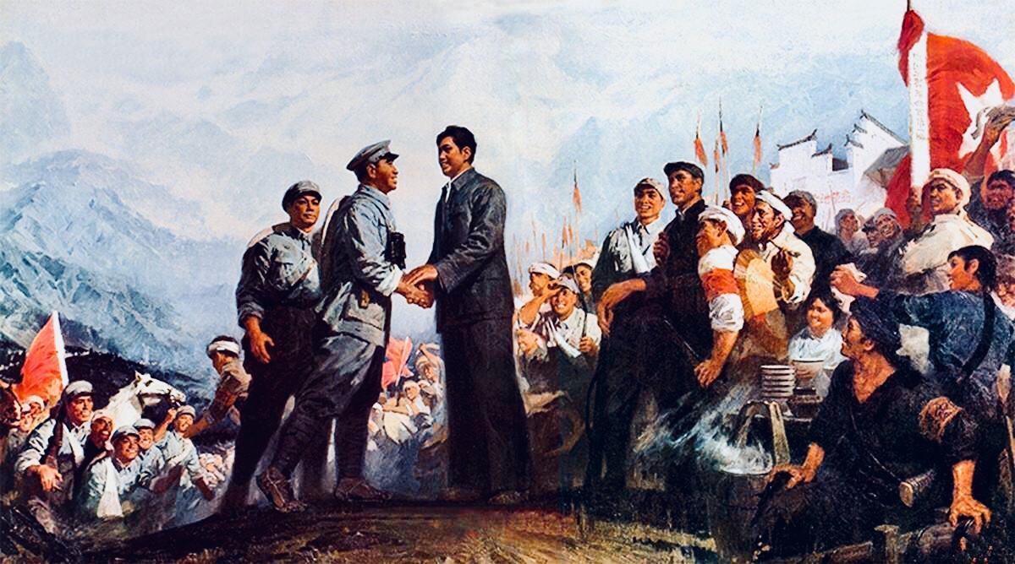
井冈山，位于湘赣边界的罗霄山脉中段，山势雄伟，地势险峻。1927年秋，毛泽东率领秋收起义的工农革命军在这里创建了第一个农村革命根据地，开始了以农村包围城市、武装夺取政权革命道路的探索与实践。因此，井冈山被称为“中国革命的摇篮”。

Slide 17
歌曲：《毛委员和我们在一起》
红米饭那个南瓜汤哟咳罗咳， 挖野菜那个也当粮罗咳罗咳， 毛委员和我们在一起罗咳罗咳， 咳!餐餐味道香,味道香咳罗咳。
干稻草那个软又黄哟咳罗咳， 金丝被那个盖身上罗咳罗咳， 毛委员和我们在一起罗咳罗咳， 咳!心里暖洋洋，暖洋洋咳罗咳。
穿草鞋那个背土枪哟咳罗咳， 反围剿那个斗志旺罗咳罗咳， 毛委员和我们在一起罗咳罗咳， 咳!天天打胜仗,打胜仗咳罗咳。

Slide 18
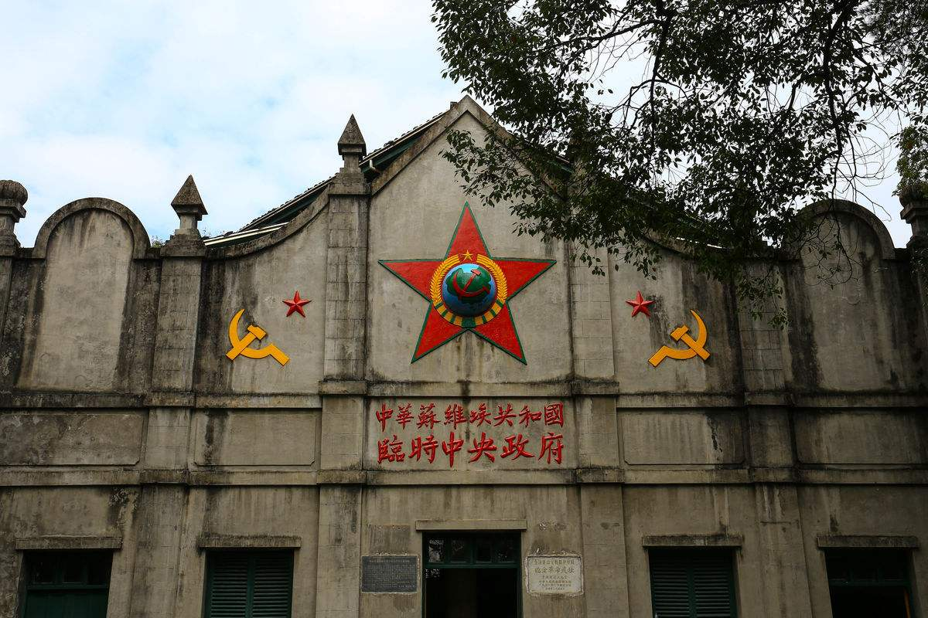
（四）瑞金：共和国的摇篮

Slide 19
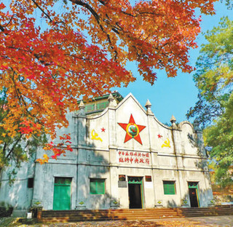
中共中央决定以赣南、闽西根据
地为依托，建立苏维埃中央政府，在
瑞金成立中华苏维埃共和国，这是中
国共产党领导创建的中国历史上第一
个国家形态的工农民主专政的政权，
是中华人民共和国的雏形。
中华苏维埃共和国
临时中央政府大礼堂旧址

Slide 20
在这里，有较为齐备的各项政权制度；
在这里，中国共产党努力践行着执政为民的理念；
在这里，走出了新中国一大批治党、治军、治国的栋梁之材。
1931年11月7日清晨，瑞金叶坪红军阅兵广场人声鼎沸，中国工农红军第一方面军在这里隆重举行阅兵典礼，庆祝中华苏维埃第一次全国代表大会召开。
11月7日下午，大会开幕式在叶坪村谢氏祠堂隆重举行。同日发表的《中华苏维埃共和国临时中央政府对外宣言》向世界庄严宣告：中华苏维埃共和国临时中央政府在江西正式成立了！
11月19日，大会选出了毛泽东、项英、朱德、周恩来等63人组成的中央执行委员会。
11月20日，大会举行闭幕式，通过了宪法大纲、劳动法、土地法令、婚姻条例、关于经济政策的决定等法律文件。并决定临时中央政府设在瑞金。

Slide 21
中华苏维埃共和国临时中央政府成立后，领导广大苏区军民开展了大规模的经济、文化等方面的建设，颁布了一系列的法律、法规和经济文化政策，对根据地的经济发展和社会进步起到了很大的推动作用。
中华苏维埃共和国的建立，是建立新中国的一次预演，是中国共产党领导和管理国家政权、学习治国安民艺术的一次伟大尝试。

Slide 22
中国共产党在中央苏区的斗争和实践，培育形成了伟大的苏区精神。
苏区精神是老一辈革命家为后人留下的宝贵的精神财富，是铸就我们的国魂、军魂、党魂、民族魂的精神内核。

Slide 23
在革命根据地的创建和发展中，在建立红色政权、探索革命道路的实践中，无数革命先辈用鲜血和生命铸就了以坚定信念、求真务实、一心为民、清正廉洁、艰苦奋斗、争创一流、无私奉献等为主要内涵的苏区精神。

Slide 24
二、独特的文化魅力：红色文化的品格
江西是中国红色文化的重要发祥地，江西红色文化是中国红色文化的重大文化成果之一。
中国共产党领导人民在江西的革命斗争实践中，特别是在土地革命的洗礼与淬炼中，创造并培育了独具特色的红色文化。
中国共产党人在江西的创造性文化实践与成果，直接继承了红船红色文化，丰富和发展了红色文化的内容和表现方式。

Slide 25
江西红色文化把握了中国红色文化形成和发展的正确方向，它以正确的革命价值取向、先进的政治品格和文化精神、丰实的文化实践与成果，为此后长征红色文化、延安红色文化、抗战红色文化、西柏坡红色文化等的培育，为中国红色文化的不断发展，提供了坚实基础和丰富经验。
江西红色文化的深邃内涵、鲜明特色构成了中国红色文化生生不息、弘扬发展的内在动力源泉，凸显了红色文化的红色意蕴、先进特质和独特品格。

Slide 26
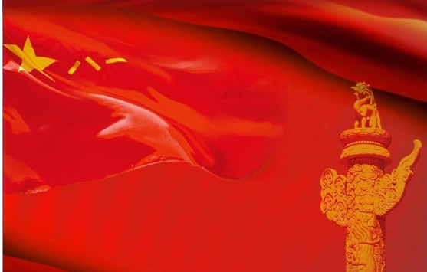
（一）红色意蕴：红色文化的鲜明底色
红色是血与火的自然色，象征着激情燃烧、革命斗志和光明前途。
红色文化的孕育、生成、演进和升华，始终同新民主主义革命的伟大
实践紧密相连。
红色文化实践，始终是红色革命历史的重要组成部分。
红色文化中的“红色”，其象征意蕴包括革命理论、革命道路、革命
政权及其制度形态、革命宣传和文化教育、革命精神、革命传统和作风等。

Slide 27
红色文化形态多样，底色相同
中国共产党人在革命发展的不同时期，培育生成了具有鲜明区域特色和革命阶段性特点的红色文化。无论是红船红色文化、井冈山红色文化、苏区红色文化、长征红色文化，还是延安红色文化、抗战红色文化、西柏坡红色文化，尽管其具体内容各不相同，表现形式和特点各异，但“红色”始终是它们最鲜明的底色，是它们最深刻的意蕴。

Slide 28
（二）先进特质：红色文化的魅力
中国共产党人的崇高理想、先进的革命理论和革命纲领、正确的革命斗争路线方针政策，必然决定红色文化的先进特质，这就是：中国共产党的党性、革命性和人民性的高度统一。正是这样的先进特质，造就了红色文化的恒久魅力。

Slide 29
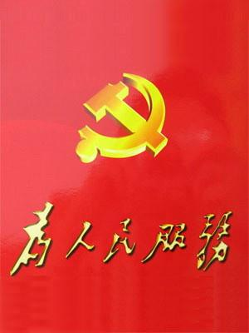
红色文化的先进特质
党 性
革命性
人民性

Slide 30
红色文化的先进特质
党性
红色文化的党性，是指它由谁领导、坚持什么样的指导思想和文化观等问题。红色文化的生成、发展和演进历程，就是中国共产党领导的文化创造性发展的进程，它始终坚持以马克思列宁主义为指导，始终为新民主主义革命斗争服务。

Slide 31
红色文化的先进特质
红色文化的革命性，是指它彻底地反帝反封建的革命性，其理论、制度、精神、作风、文艺等层面的思想内涵，具有强烈的革命性；其实践手段和表现形式，同样具有革命性和战斗性。
革命性

Slide 32
红色文化的先进特质
人民性
红色文化的人民性，是指它依靠谁、为谁服务等问题。红色文化始终依靠广大人民、始终为了广大人民，其价值目标是民族的独立和人民的解放，其成果为广大人民所享有。

Slide 33
（三）独特品格：红色文化的理论创新
红色文化是一种内生的自觉自信的文化； 红色文化是一种革命的、科学的文化；
红色文化是一种内在传承和自生创新的文化；红色文化是一种包容开放的“集群性”文化。

Slide 34
三、跨越时空的价值： 红色文化走进新时代

Slide 35
（一）活水源头：中国特色社会主义文化的优质基因
红色文化与中国特色社会主义文化，都是中华民族伟大复兴历史进程中的优秀成果。
红色文化是新时代中国特色社会主义文化建设的活水源头，构成了中国特色社会主义文化的优质基因。

Slide 36
中国共产党人在革命、建设和改革时期的文化创造，已经证明了红色文化与中国特色社会主义文化的历史渊源与继承关系。
红色文化代表了中国先进文化前进的方向，是中国共产党人持续不断地进行文化实践创新、推动中华传统文化现代转型发展的内生动力源泉。

Slide 37
红色文化正是在思想本源上为中国特色社会主义文化建设提供了优质的文化基因。
新时代，红色文化以其强大的基因活力，成为中国特色社会主义文化创新发展的动力本源。

Slide 38
（二）精神源泉：中国特色社会主义
“四个自信”的文化本源
在中国特色社会主义“四个自信”中，文化自信是更基础、更广泛、更深厚的自信。中国共产党人的文化创造，是从红色文化的创造性实践开始的。

Slide 39
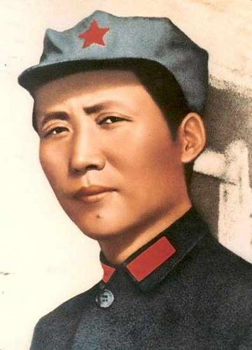
自从中国人学会了马克思列宁主义以后，中国人在精神上就由被动转入主动。从这时起，近代世界历史上那种看不起中国人，看不起中国文化的时代应当完结了。
——《毛泽东选集》第4卷，人民出版社1991年版，第1516页。

Slide 40
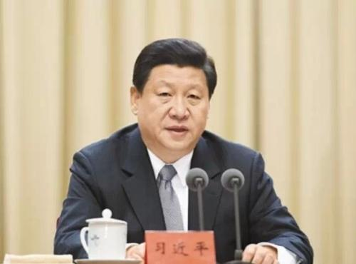
在马克思列宁主义同中国工人运动的结合过程中，一九二一年中国共产党应运而生。从此，中国人民谋求民族独立、人民解放和国家富强、人民幸福的斗争就有了主心骨，中国人民就从精神上由被动转为主动。
——习近平

Slide 41
（三）优质资源：思想政治教育的生动教材
红色文化特别是其中蕴含的中国共产党革命精神，是我们最宝贵的文化资源。
红色文化具有教育的内涵性。它厚重的文化内涵，蕴含着中国共产党人的价值追求和高尚精神，折射出革命先辈的崇高理想、坚定信念、爱国情怀和高尚品质。
利用红色文化进行思想政治教育，具有广泛的适应性和针对性。
利用红色文化开展思想政治教育，具有应用的多样性。

Slide 42
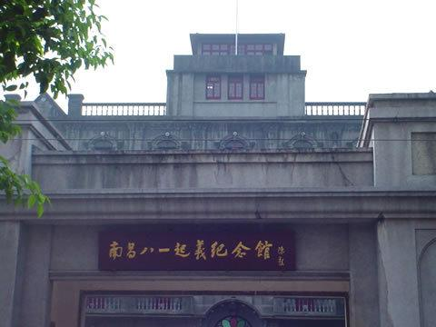
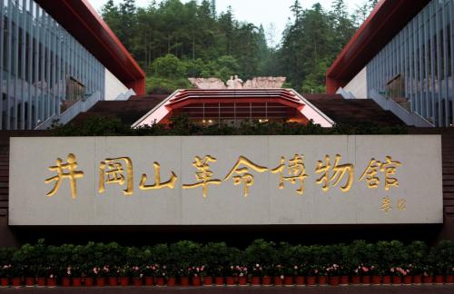
（三）优质资源：思想政治教育的生动教材
红色文化的载体

Slide 43
红色文化的载体
歌曲：《十送红军》

Slide 44
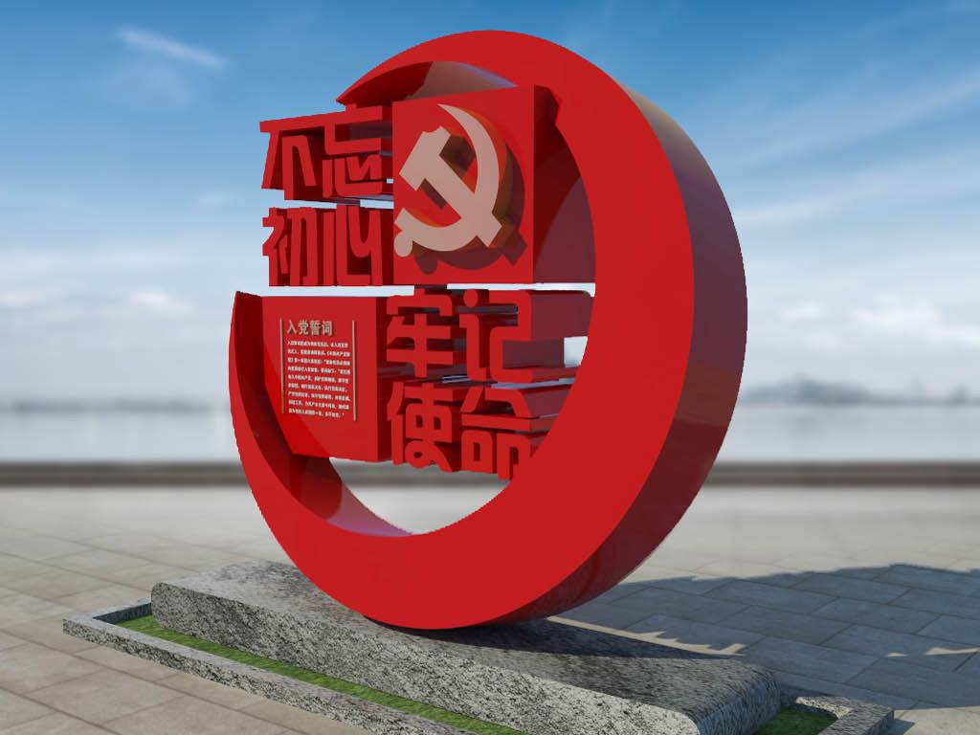
（四）文化滋养：新时代大学生成长成才的鲜活养分
新时代，红色文化为教育和引导青年大学生健康成长，真正成为担当民族复兴大任的时代新人，提供重要的文化滋养，发挥着本源性价值引导作用。

Slide 45
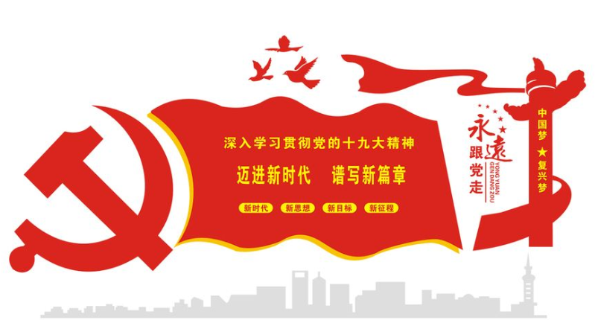
红色文化是中华民族复兴历史进程中形成的先进文化成果。
实现民族独立和振兴、国家富强和兴盛、人民解放和幸福，是红色文化的价值目标。
红色文化蕴含的中国共产党人的先进性、本源性的价值追求，天然地具有理想信念教育的导向功能。

Slide 46
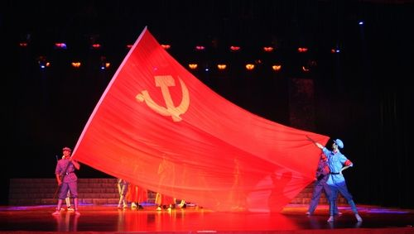
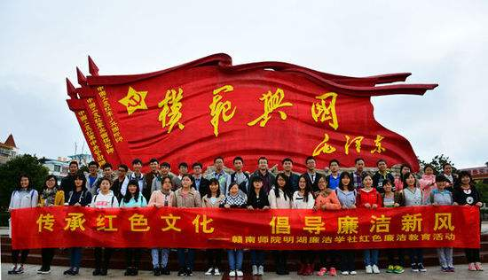
传承红色文化

Slide 47
总之，新时代的大学生学习和弘扬红色文化，传承红色基因，就是要以实现民族复兴为己任，努力树立共产主义远大理想，牢固树立中国特色社会主义共同理想；不断增强“四个自信”，不断培养爱国爱民情怀、使命担当意识、艰苦奋斗精神；带头践行社会主义核心价值观，刻苦学习科学文化，积极参加社会实践，练就服务祖国和人民的本领；勇做时代的弄潮儿，做改革创新的生力军，把自己锻造成为担当民族复兴大任的时代新人。

Slide 48
文献阅读：
1.毛泽东：《毛泽东选集》第一卷，人民出版社1991年版。
2.毛泽东：《毛泽东选集》第二卷，人民出版社1991年版。
3.毛泽东：《毛泽东选集》第三卷，人民出版社1991年版。
4.毛泽东：《毛泽东选集》第四卷，人民出版社1991年版。
5.中共中央党史研究室：《中国共产党历史》
第一卷 （1921—1949），中共党史出版社2011年版。
6.中共中央党史研究室：《中国共产党历史》第二卷
（1949—1978），中共党史出版社2011年版。

Slide 49
问题与思考
1. 新时代大学生应如何从红色文化中汲取思想理论智慧和道德滋养，不断增强中国特色社会主义“四个自信”？
2. 结合新时代大学生成长成才的实际，谈一谈应如何学习、传承和弘扬红色文化。

